Slide 1

Libjingle 분석 최종발표
작성자 한 상 현
소속 플랫폼개발본부
작성일
2018.05.16

Slide 2
목차
1. 아키텍쳐
2. 환경구성
3. 필요한 자원
4. 코드분석

Slide 3
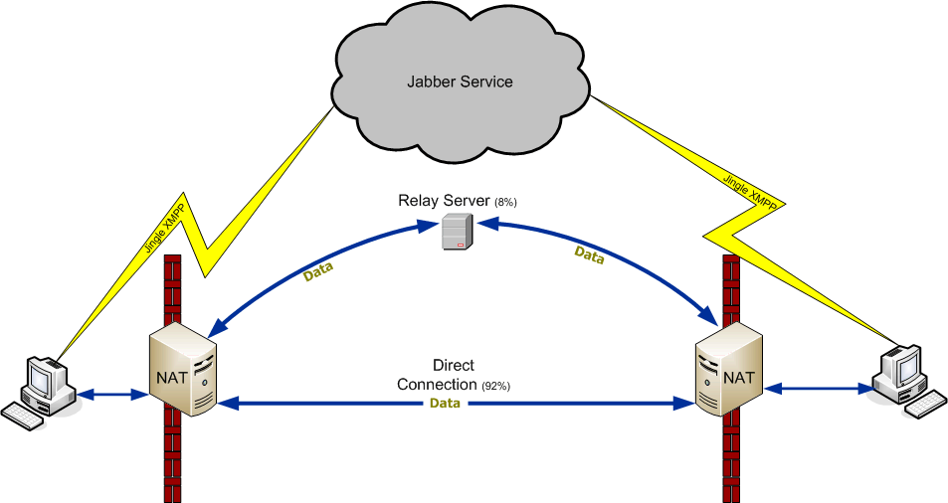
1. 아키텍쳐

Slide 4
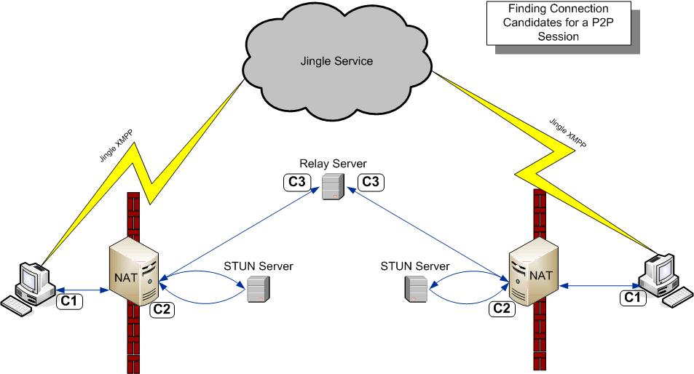
1. 아키텍쳐

Slide 5
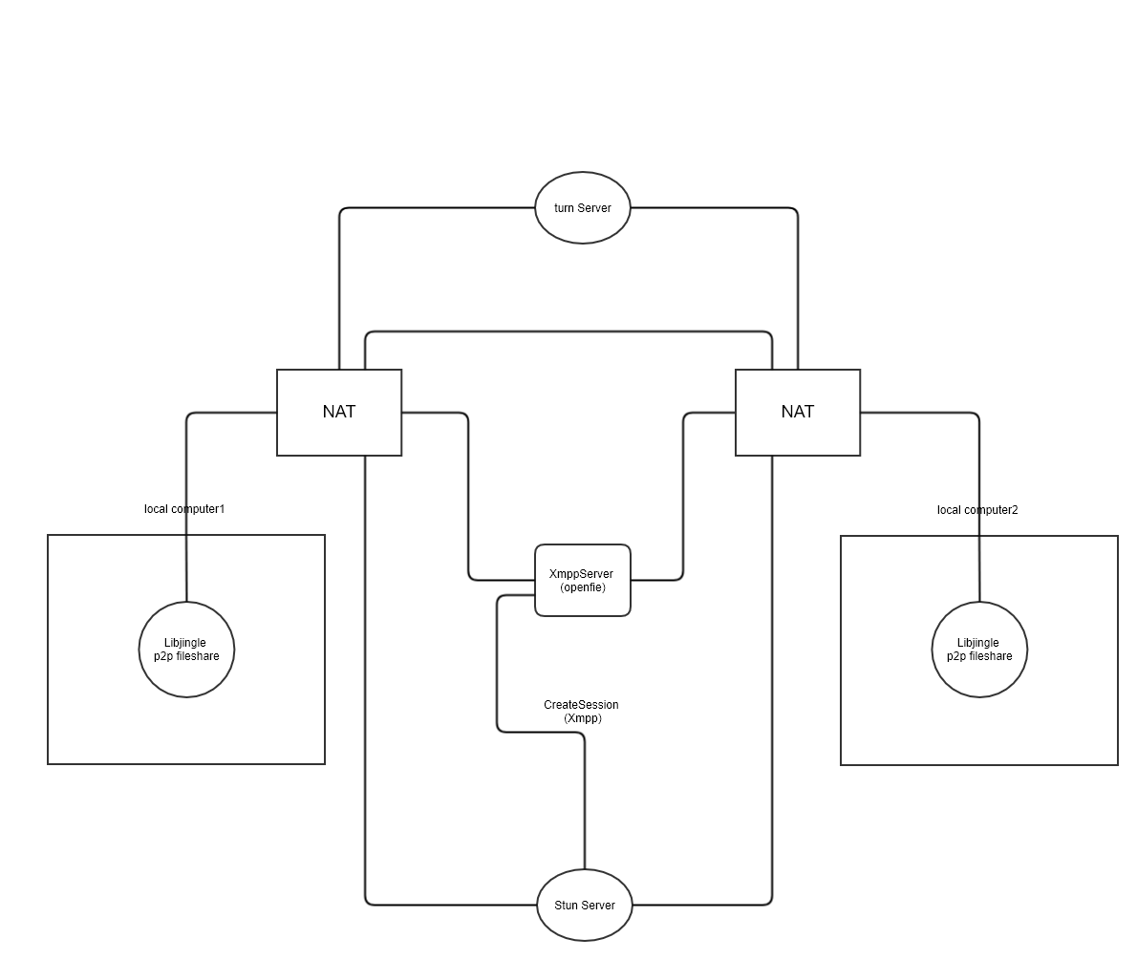
1. 아키텍쳐

Slide 6
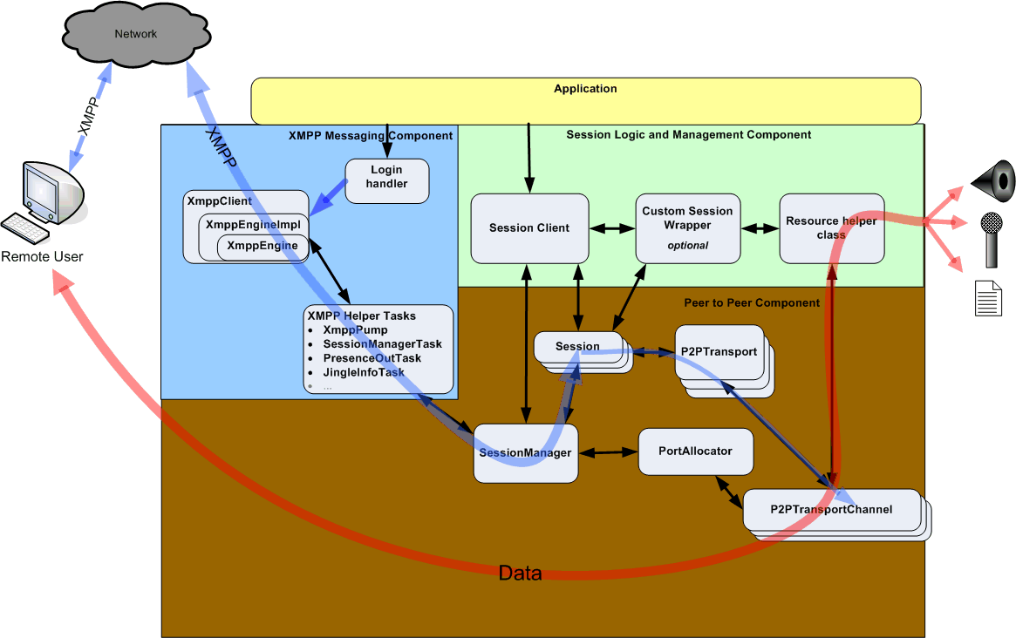
1. 아키텍쳐

Slide 7
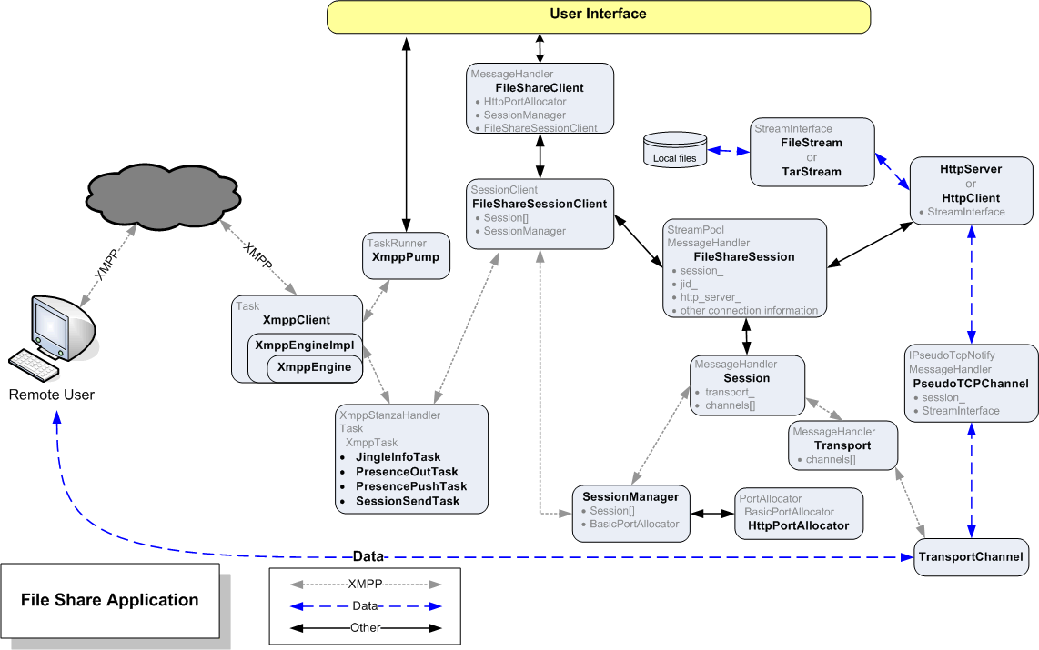
1. 아키텍쳐

Slide 8
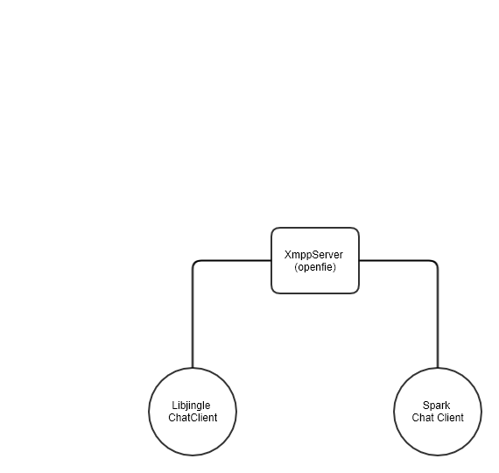
1. 아키텍쳐

Slide 9
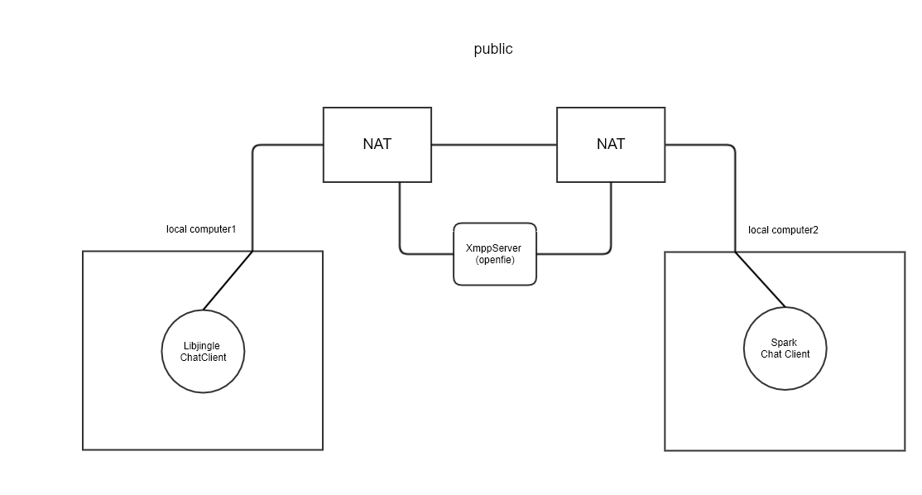
1. 아키텍쳐

Slide 10
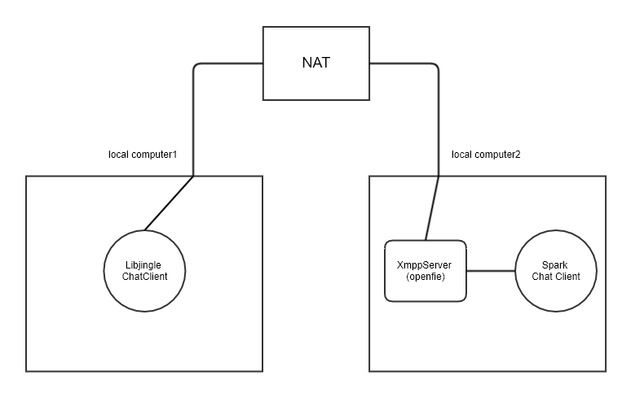
1. 아키텍쳐

Slide 11
1. 아키텍쳐

Slide 12



2. 환경구성

Slide 13
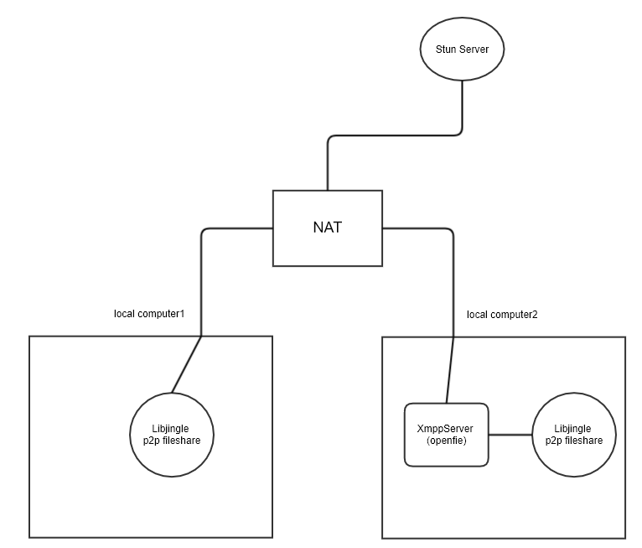
1. 아키텍쳐
확인할 수 있는 시나리오
1. local 전략에 의한 연결수립
2. 스턴에 등록된 local 전략에 의한 연결 수립
불가능한 시나리오
1. UDP HOLEPUNCHING을 이용한 통신
2. relay 서버를 이용한 통신
3. ice 프로토콜을 이용한 통신(libjingle은 현재 기본이 gice 프로토콜)

Slide 14
2. 환경구성

Slide 15
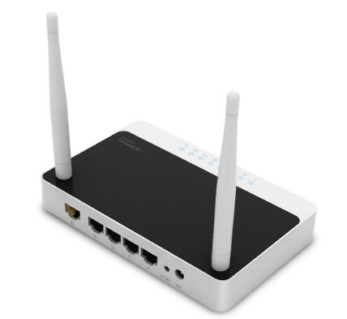
3. 요구사항/ 필요한 자원 (TEST 환경 기준)
공인망에 존재하는 Turn Server(relayServer)
공인망에 존재하는 xmpp 멤버십 서버
NAT 장비 : FULL CONE NAT 2대

Slide 16

3. 요구사항/ 필요한 자원 (서비스 준비 기준)
공인망에 존재하는 Turn Server(relayServer)
공인망에 존재하는 xmpp 멤버십 서버
(jingleinfo namespace에 관련된 비즈니스 로직이 추가 되어 있어야 함
스토브의 스턴 서버 재정비(libjingle 호환성확인)

Slide 17
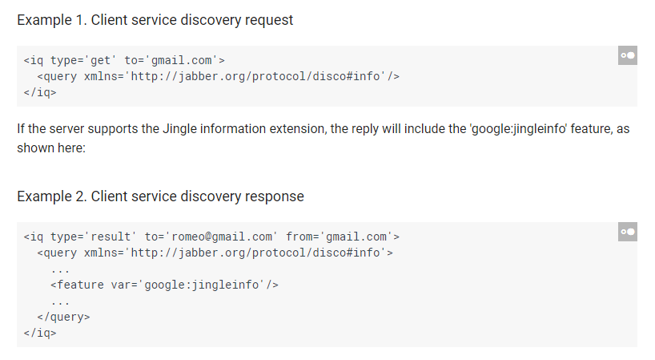
3. 요구사항/ 필요한 자원 (TEST 환경 기준)
Jingleinfo 서비스를 제공하는지 검사하기

Slide 18
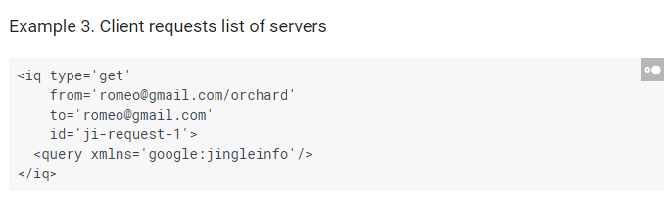
3. 요구사항/ 필요한 자원 (TEST 환경 기준)

Slide 19
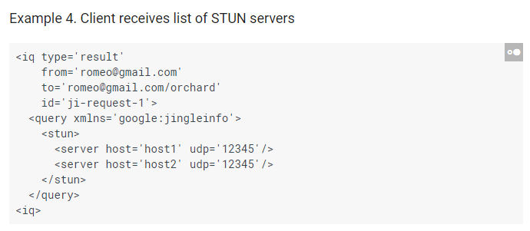
3. 요구사항/ 필요한 자원 (TEST 환경 기준)

Slide 20
4. 코드분석
CHAT 코드 살펴보기

Slide 21
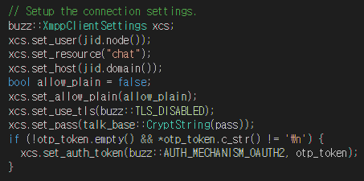
4. 코드분석 / chat

Slide 22
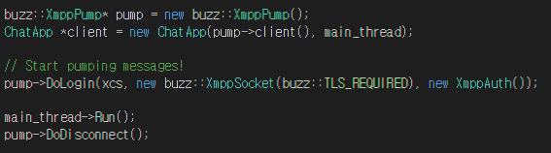
4. 코드분석 / chat

Slide 23
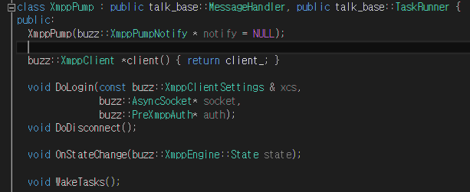
4. 코드분석 / chat - xmpp

Slide 24
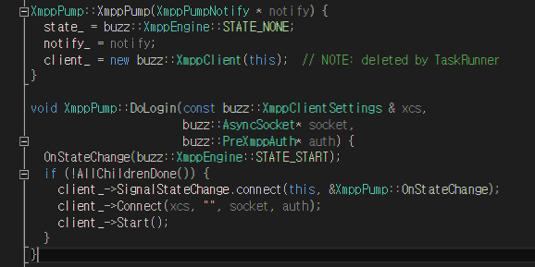
4. 코드분석 / chat - xmpp

Slide 25
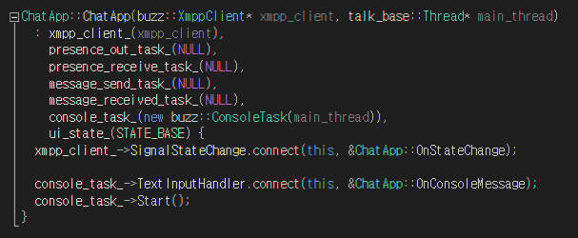
4. 코드분석 / chat - sigslot

Slide 26

4. 코드분석 / chat - sigslot
4. 코드분석

Slide 27
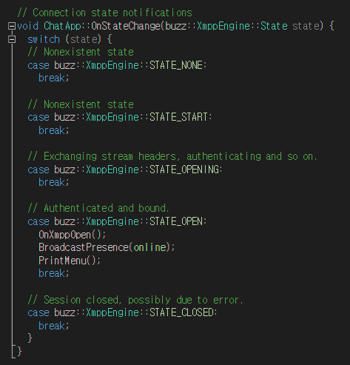
4. 코드분석 / chat - sigslot

Slide 28
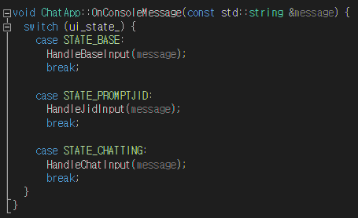
4. 코드분석 / chat - sigslot

Slide 29
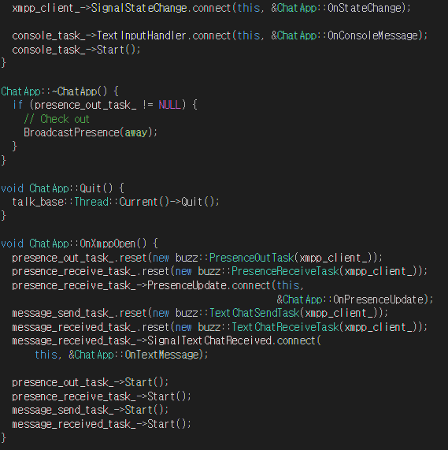
4. 코드분석 / chat - sigslot

Slide 30

4. 코드분석 / chat - thread

Slide 31
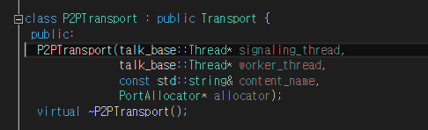
4. 코드분석 / chat - thread

Slide 32
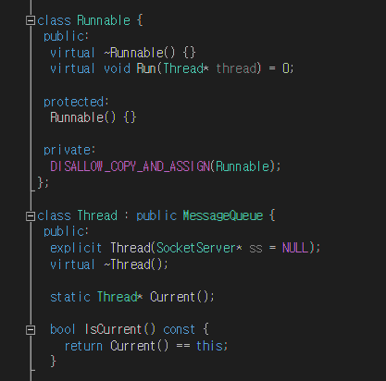
4. 코드분석 / chat - thread

Slide 33
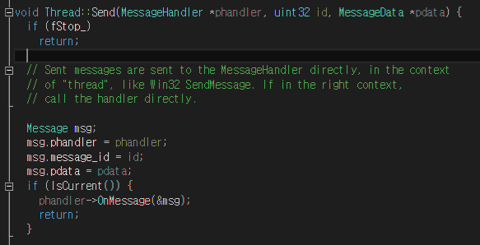
4. 코드분석 / chat - thread

Slide 34

4. 코드분석 / chat - thread

Slide 35
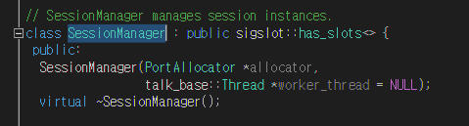
4. 코드분석 / chat - thread

Slide 36
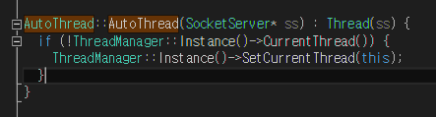
4. 코드분석 / chat - thread

Slide 37
4. 코드분석
P2P 살펴보기

Slide 38
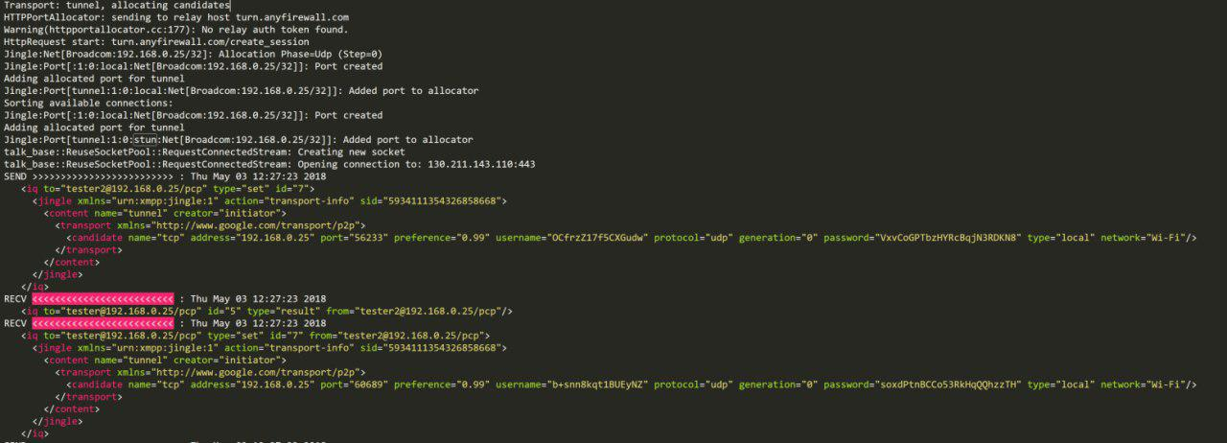
4. 코드분석 / p2p – log

Slide 39
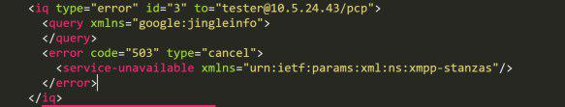
4. 코드분석 / p2p – log

Slide 40
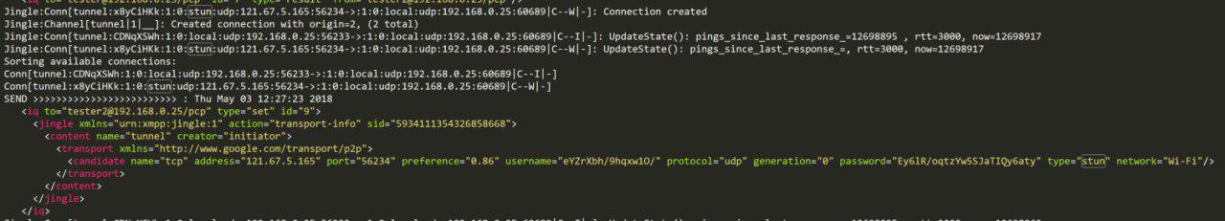
4. 코드분석 / p2p – log

Slide 41
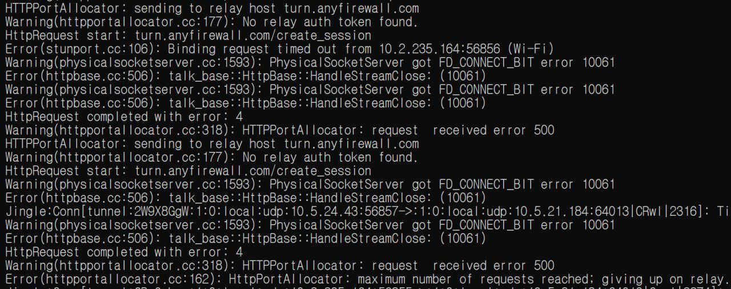
4. 코드분석 / p2p – log

Slide 42
4. 코드분석 / p2p – log

Slide 43
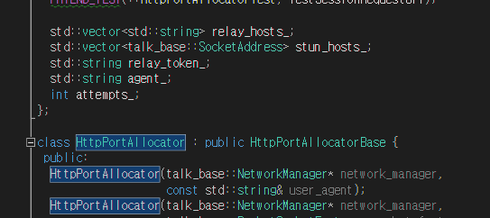
4. 코드분석 / p2p

Slide 44
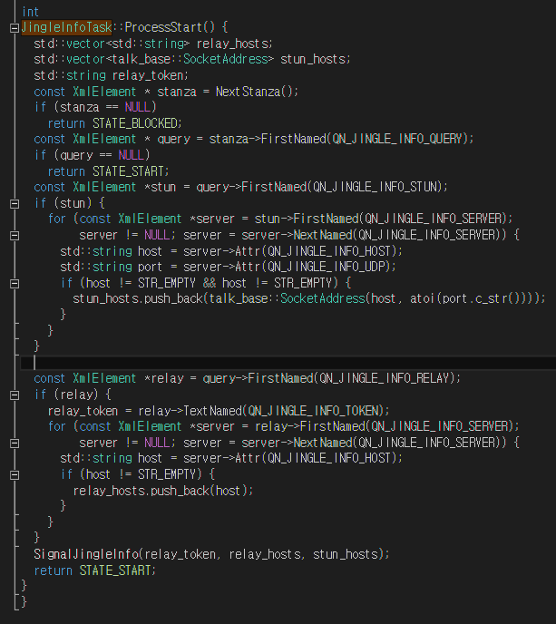
4. 코드분석

Slide 45
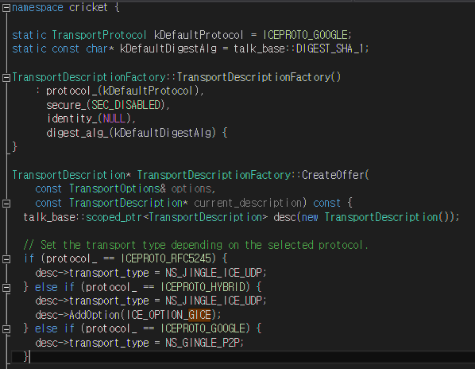
4. 코드분석 / relay

Slide 46

4. 코드분석 / relay

Slide 47
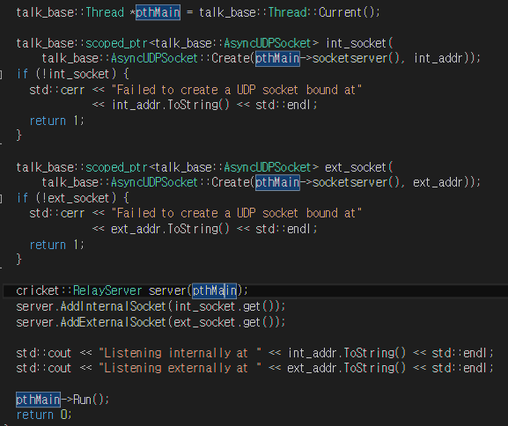
4. 코드분석 / relay

Slide 48
감사합니다.

